Slide 1
PROGETTO: Conte e filastrocche di una volta...
SMI “GIROTONDO” UMAGO
GRUPPO EDUCATIVO: “ARCOBALENO”
Educatrici: Jelena Mrak e Laura Brosolo

Slide 2
Come nasce l’interesse per il nostro progetto...
Un giorno, ritrovandoci nella nostra stanza, Lean inizia a recitare una conta in dialetto umaghese:
“Din don campanon
Tre sorele sul balcon
Una cusi, una taia,
una fa el capel de paia”
Gli chiedo dove l’avesse sentita e lui risponde: “Questa conta mi ha imparato mio papà Roni quando mi fa ljuljati”(LEAN 6 anni)
Mia si unisce al discorso e dice che anche lei sa la stessa conta ma un poco diversa che le ha insegnato la sua nonna e ce la recita:
“Din don campanon
Tre sorele sul balcon
Una la cuci, una la taia,
una fa el capel de paia
Per la vecia capelaia”
(MIA 6 anni)

Slide 3
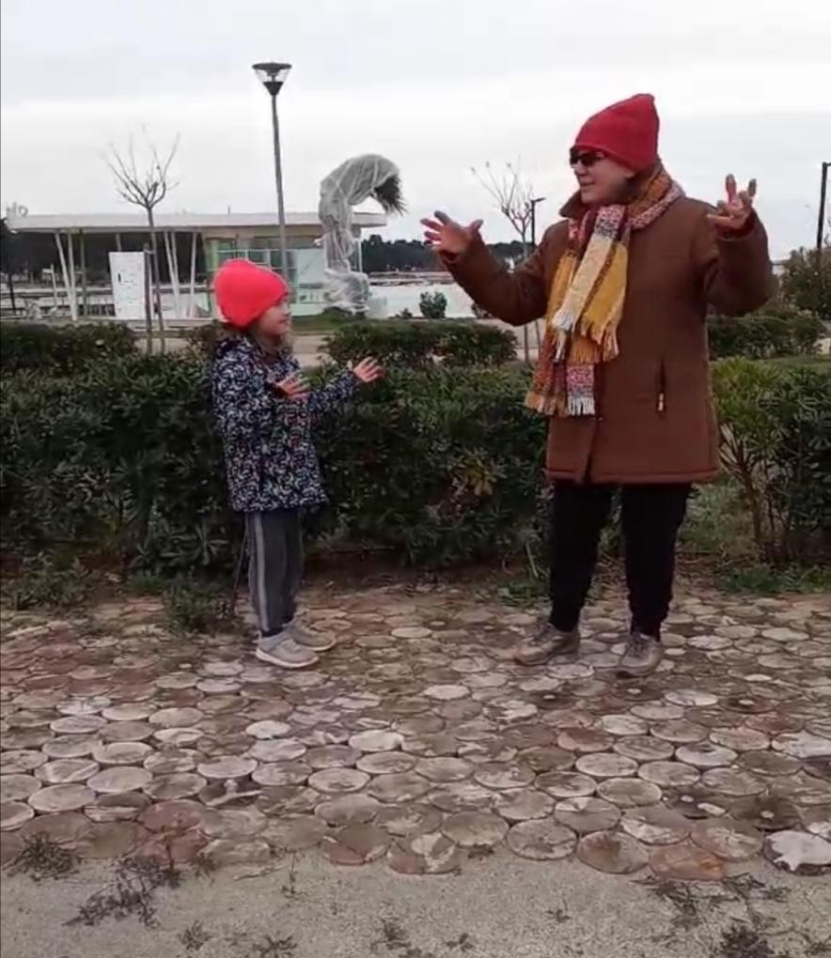
Con la collaborazione di alcuni nonni e genitori natii del nostro territorio dell’umaghese, ne riportiamo le più conosciute augurando a chi legge di tornare, seppur per breve tempo, un poco bambino.
La nonna Graziella, che è la nonna di Ester, ci ha inviato un video con le seguenti filastrocche e canzoncine:
Ciola ciola Bepi
Che la xe carina
La scova la cuzina la frega el fogoler
E dopo che la go ciolta
Tuti me dizi oca
Ma che bruta dona
Che ti ga ciolto ti.
Gigi Gigi Pirula
Ga roto la pignata
La mama come mata
La ghe coreva drio
Su per il Monte Belo
La vaca col capelo
Orco di baco non fumerò più!

Slide 4
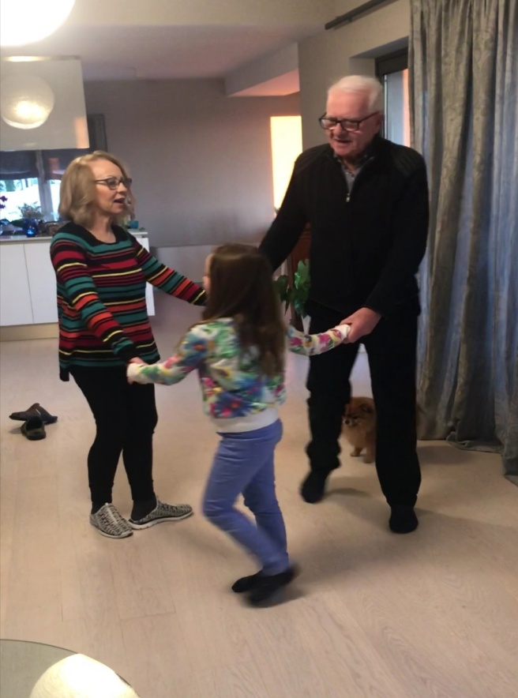
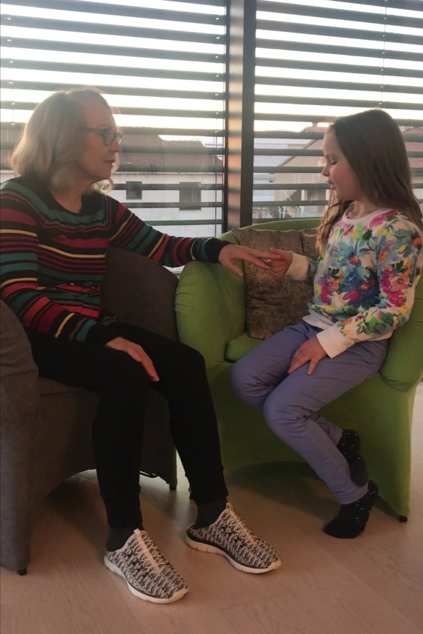
La nonna Marina, che è la nonna di Mia, ci ha inviato un video con le seguenti filastrocche e canzoncine:
Picio picelo
Piu grande d’anelo
Piu grando de tuti
Frega frega oci
Maza pedoci!
Giro giro tondo
Casca el modo
casca la tera
tuti xo per tera

Slide 5
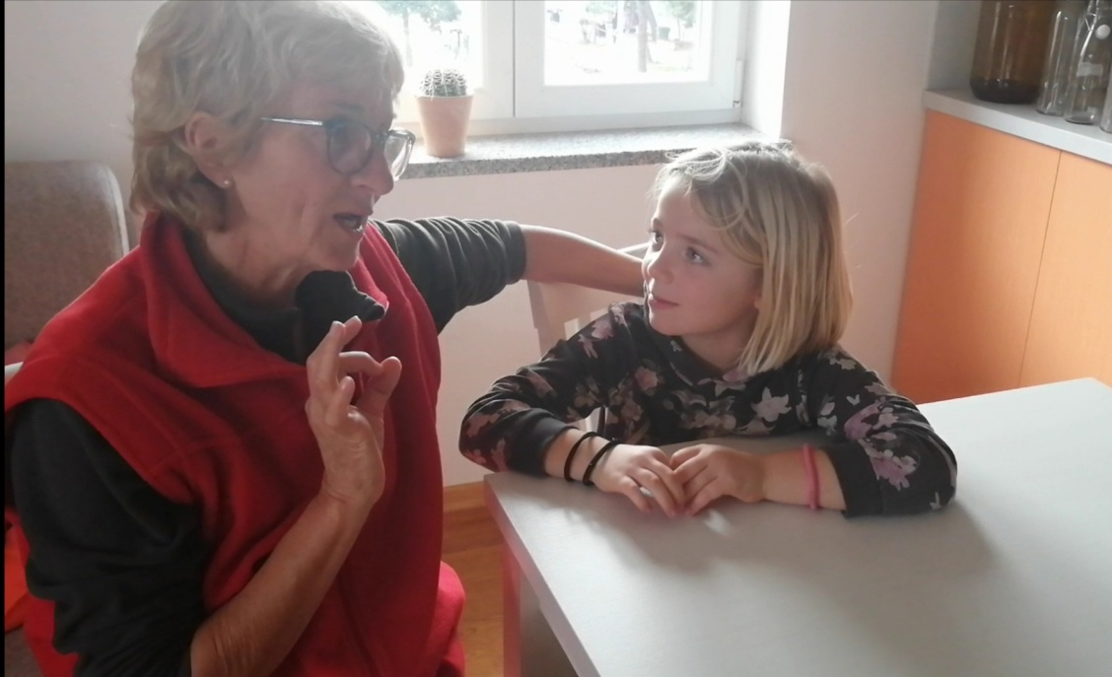
La nonna Suzana, che è la nonna di Gaia, ci ha inviato un video con la seguente filastrocca/indovinello:
La riza la raza
La cori per la caza
Qualchedun la vedi
E tuti la senti
Ti sa cosa xe?
La scova!!!

Slide 6
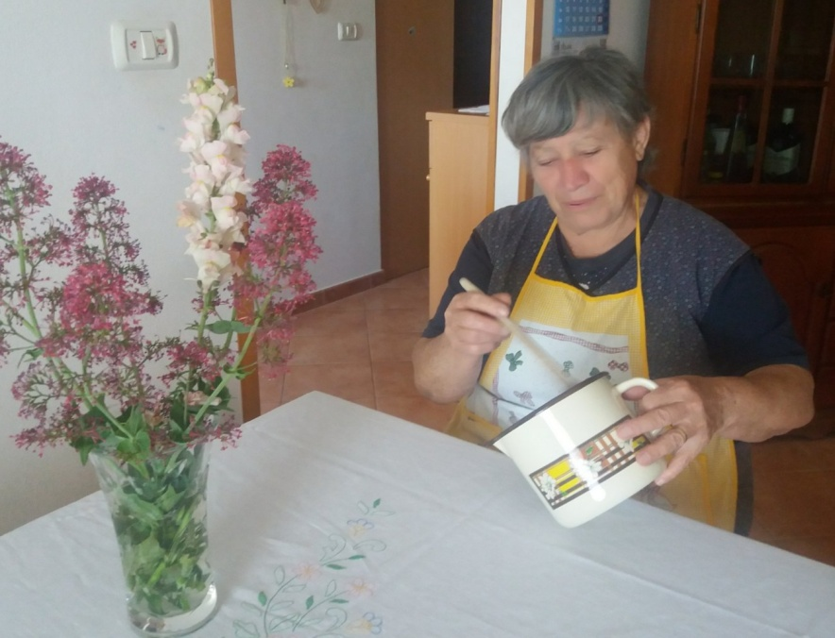
La signora Ana, natia di Salvore, ci ha inviato le seguenti filastrocche:
Cio-cio cio-cio cavalo
La mama vien dal balo
Con le tetine piene
Per darghe alle putele
Le putele non le vol
Butemole in scovazon
Pimpinela de San Vido
Va zercar suo marito
Va de qua va de la
Finché lo trovarà
Piovi piovizina
La gata va in cuzina
La va soto el leto
La trova el confeto
El confeto xe duro
La salta sul muro
El muro xe roto
La casca nel pozo

Slide 7
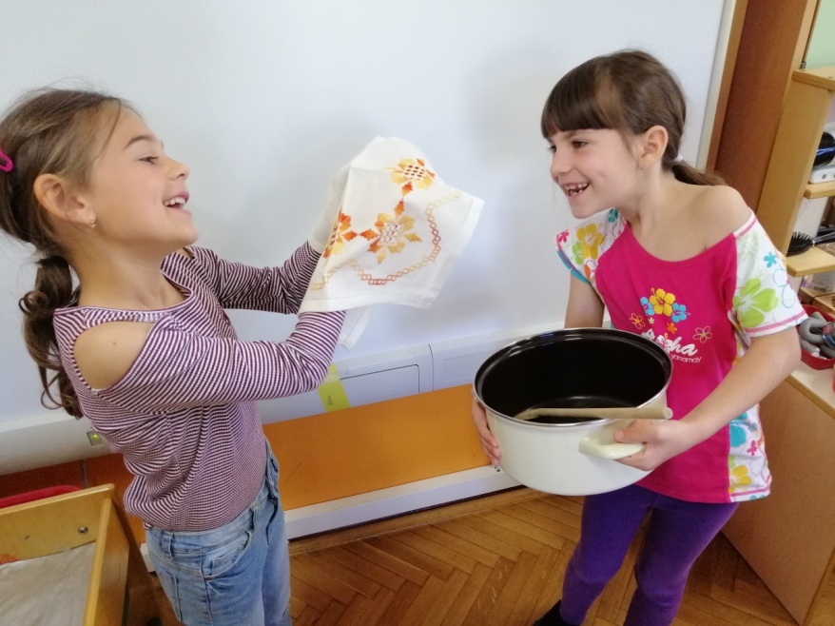
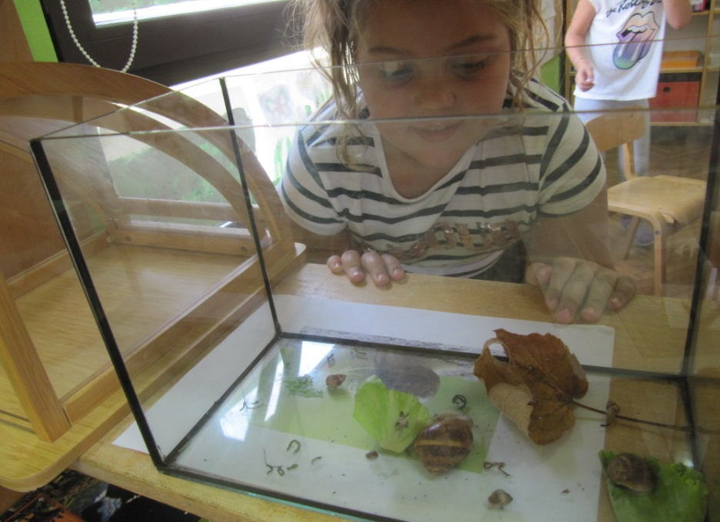
Anche noi educatrici abbiamo raccontato alcune filastrocche che ci raccontavano le nostre mamme e nonne quan’erano bambine.
La vecia con la tecia
Con l’ombrelin de sol
La va ingrumar cagoie
La meti in tavaiol.
Bobolo bobolo
Mostra i corni
Se non ti me li mostri
Il babau te magnarà.

Slide 8
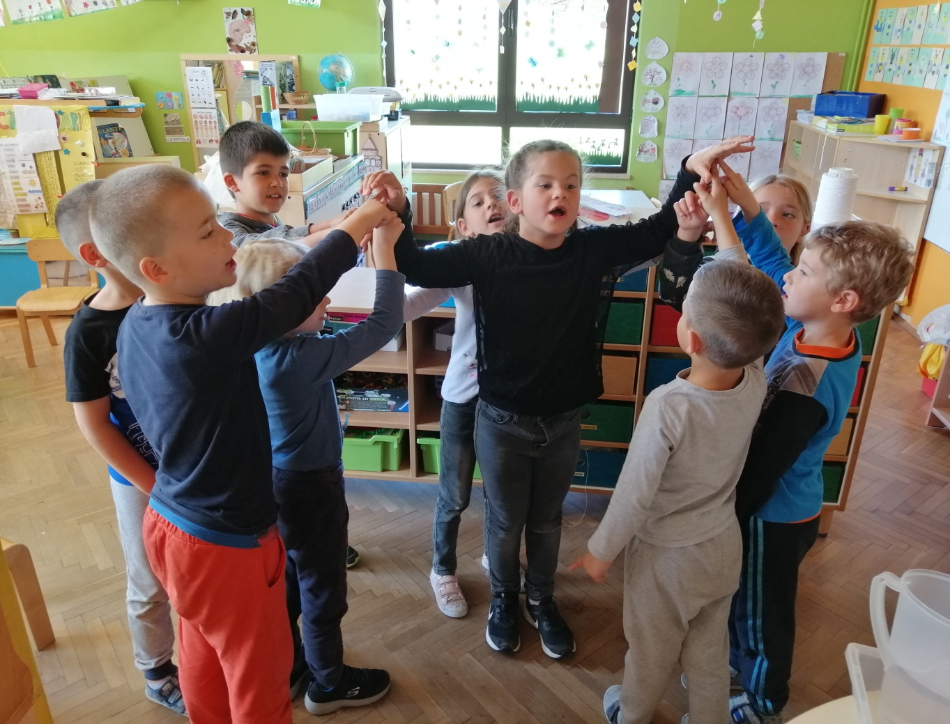
Soto la capa del camin
Iera un vecio contadin
Che sonava la chitara
Bim-bum-sbara
Che sonava el mandolino
Pim-pum-pino!

Slide 9
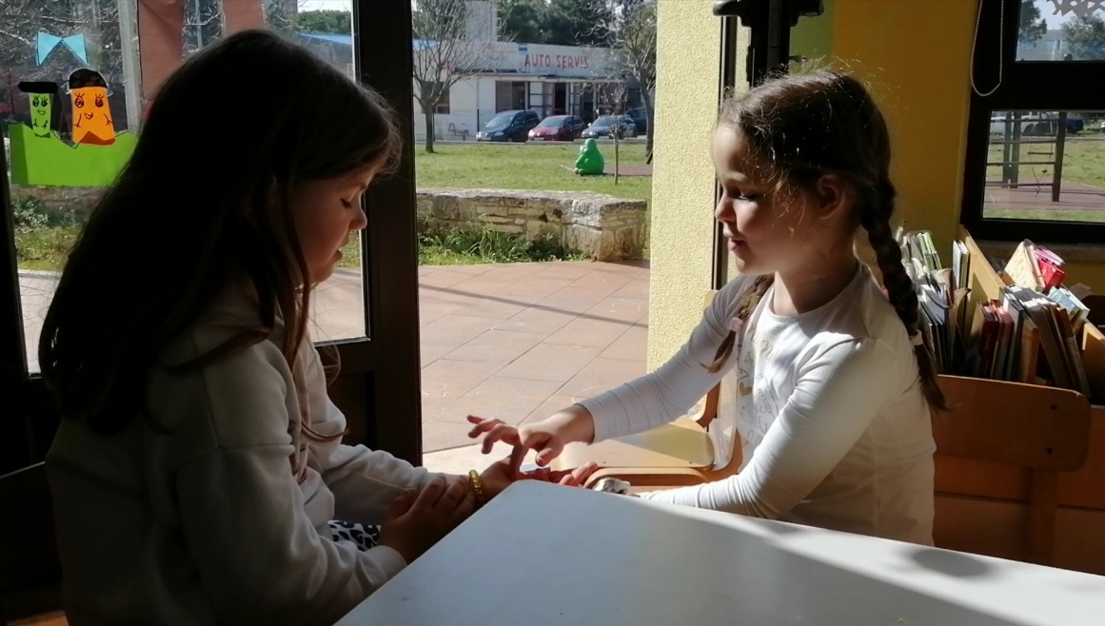
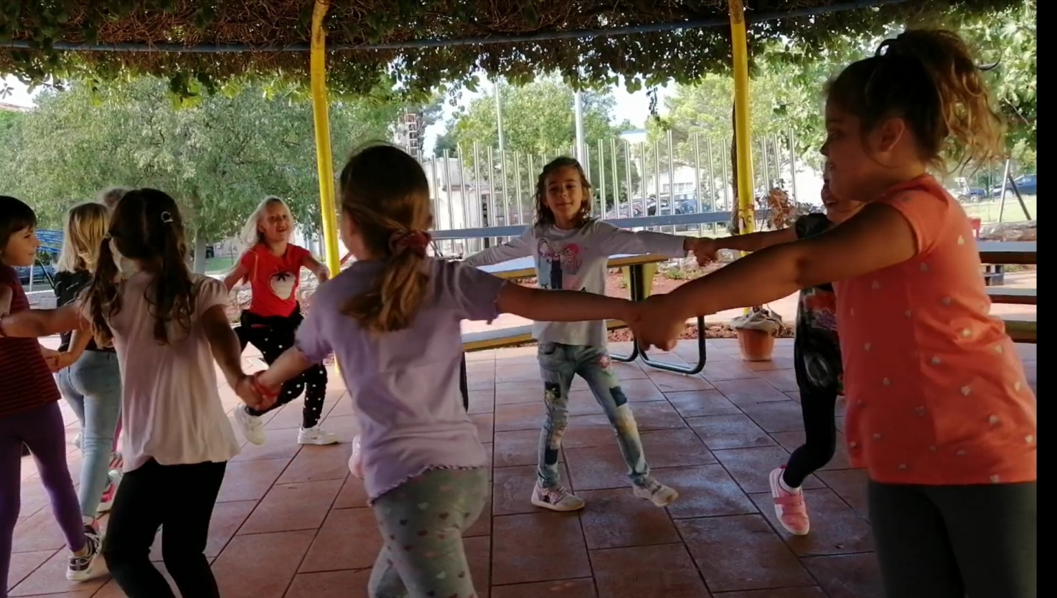
Ringa ringa raia
Martin sula paia
Paia paiuza
Ciapite una sciafuza.
Giro giro tondo
Casca il mondo
Casca la tera
Tuti xo per tera!

Slide 10
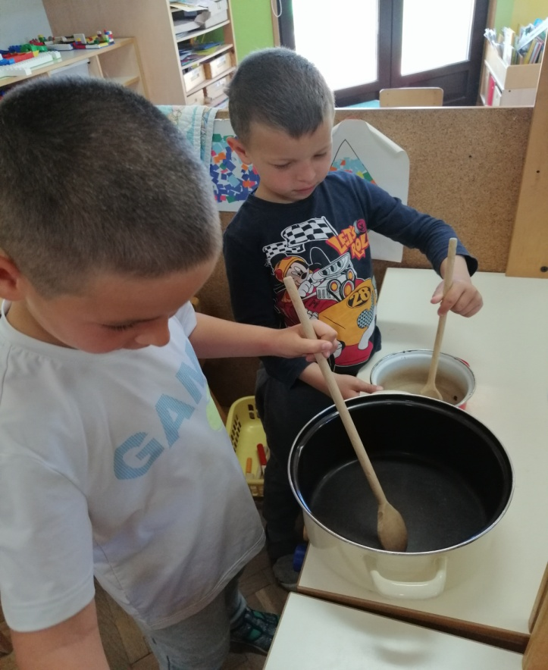
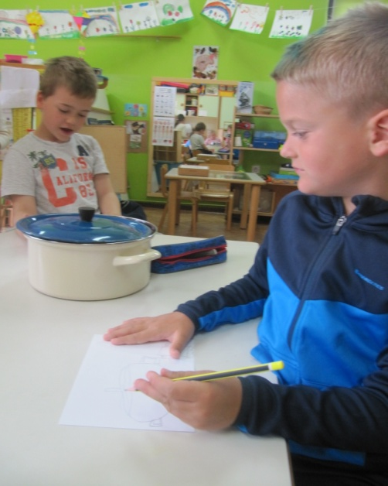
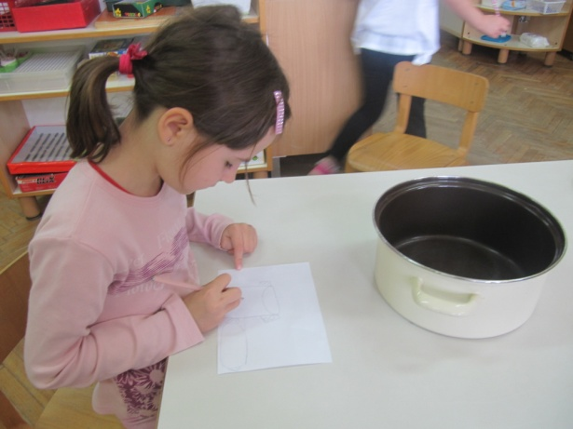
Conoscere le filastrocche ha portato i bambini ad ampliare la loro curiosità ponendo le seguenti domande:
Lea (6 anni) : “Che cosa è la TECIA?”
Vanessa (6 anni): “ La TECIA serve per cucinare, anche mia nonna ha così la TECIA per cucinare”
Ester (6 anni): “Mia nona per cucinare usa anche la PIGNATA”
Educatrice: “Ma sapete forse cos’è la pignata?”
Lara (6 anni): “Siii, io so cosa è la PIGNATA! Io avevo la pignata per il compleanno che era piena di caramelle!”
Adrian (6anni): “Anche io avevo la PIGNATA per il compleanno che mi ha fatto la mamma!”
Ester: “Ma noooo quella pignata di cartone! Con la pignata si cucina!”

Slide 11
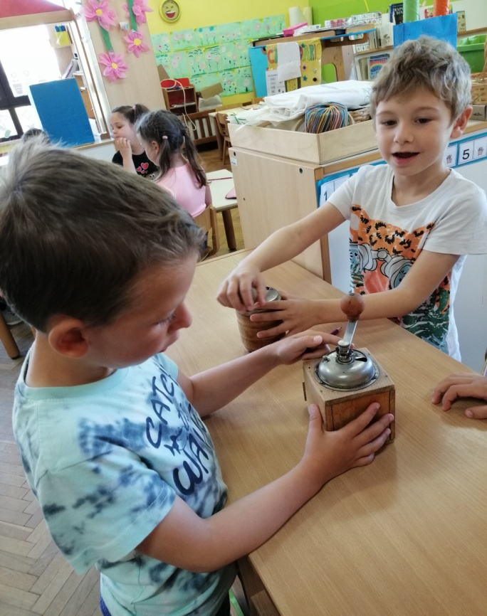
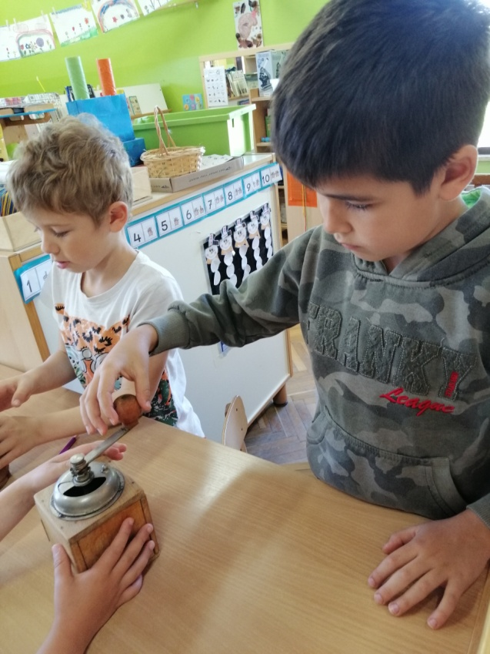
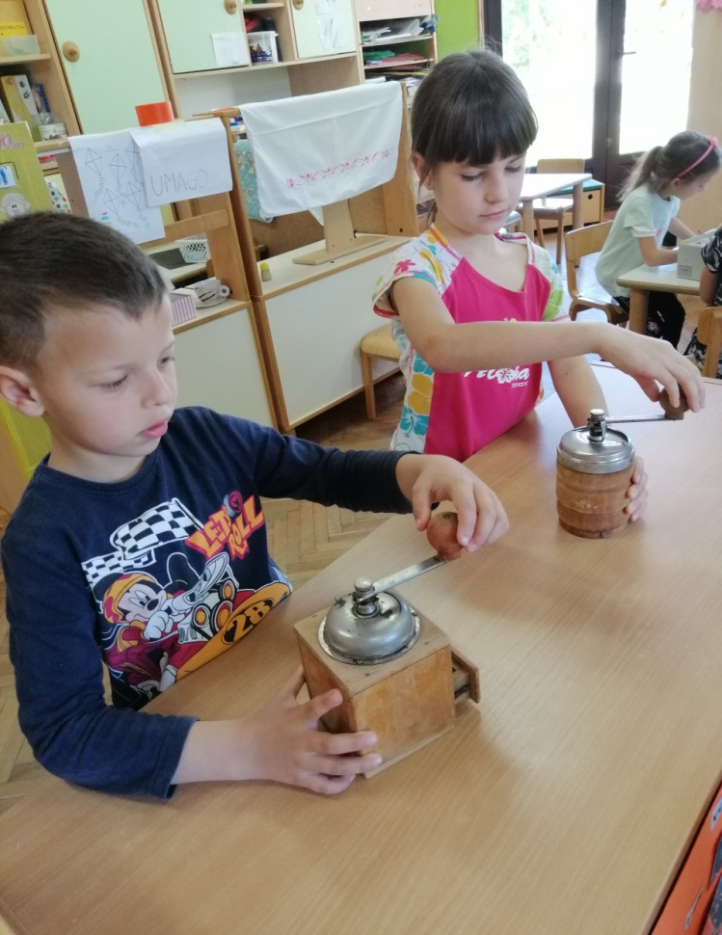
Mettiamo a disposizione dei bambini anche un macinino per il caffè e lasciamo che loro da soli scoprano l’uso. Macinino di caffè in dialetto si dice MAZININ.

Slide 12
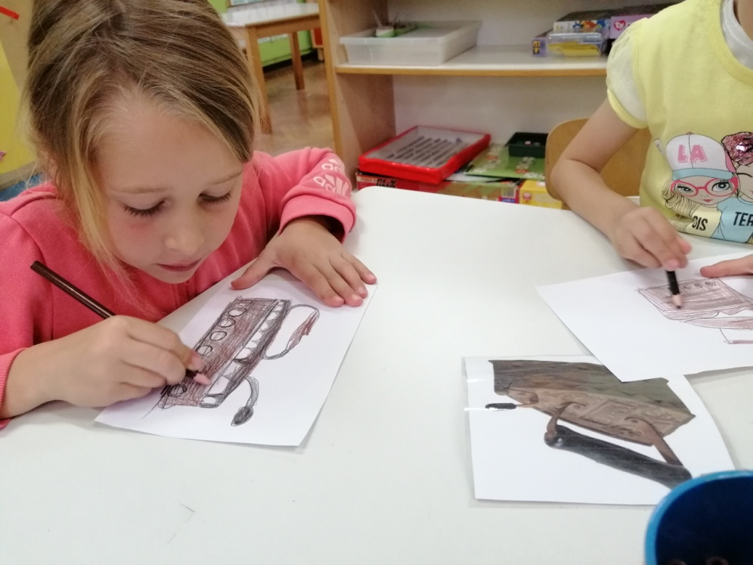
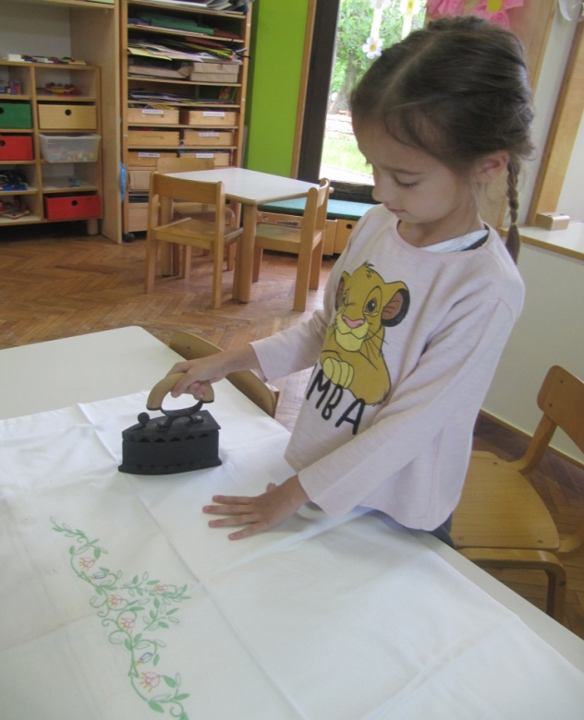
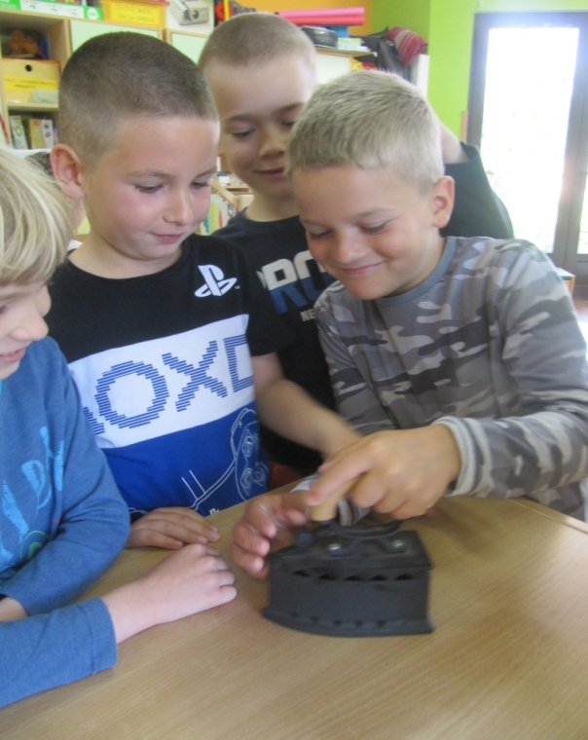
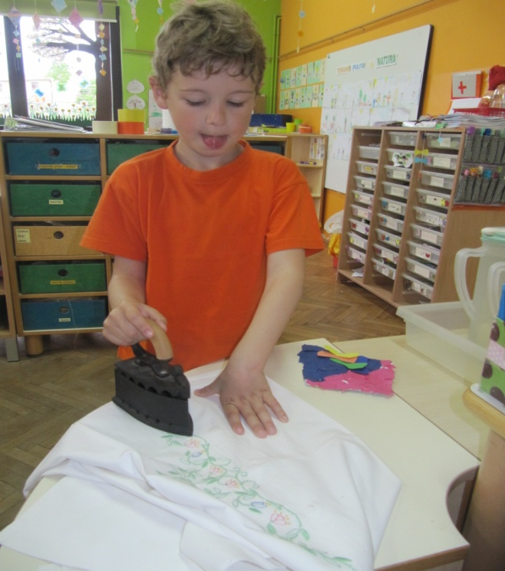
Dora (6 anni): “Mia nonna ha a casa un vecchio ferro da stiro”. E ce lo porta in asilo.

Slide 13
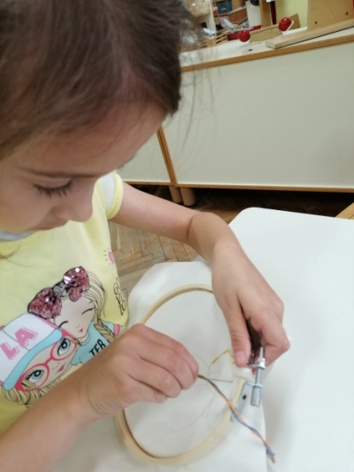
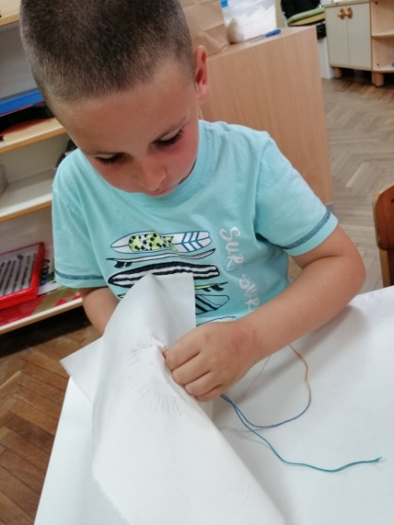
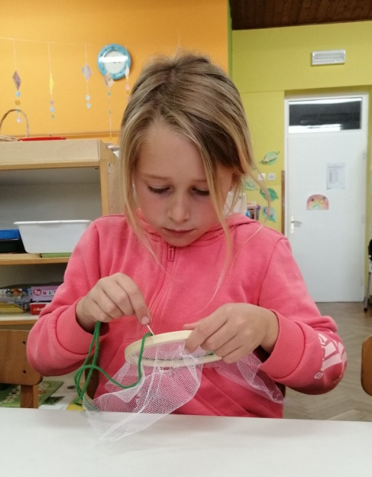
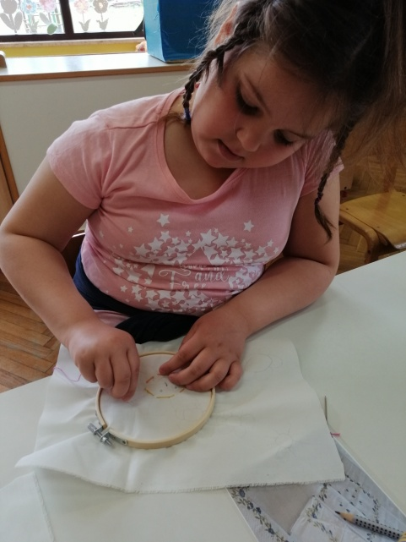
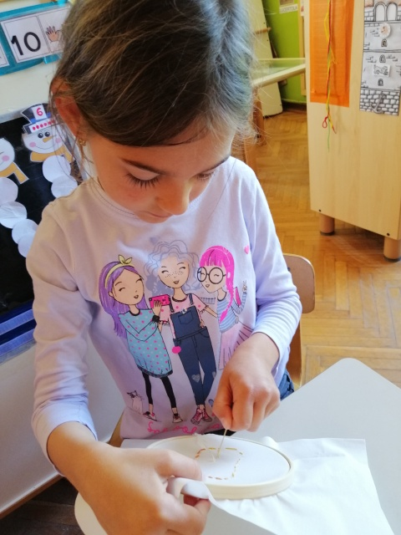
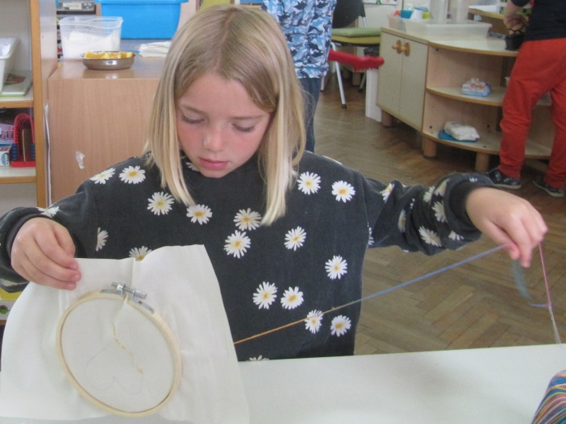
I bambini sono molto interessati ai ricami sulle INTIMELE e sul TOVAIOL.
Gaia: “Che belli questi disegni sul TOVAIOL, come potevano fare così bello?”
Filip: “Questo facevano con il stroj!”
Educatrice: “Volete provare a fare i ricami come facevano le signore nel passato?”
Lara: “Non è proprio facile fare questo con l’ago, chi faceva questi ricami si sono molto impegnati eh...!”

Slide 14
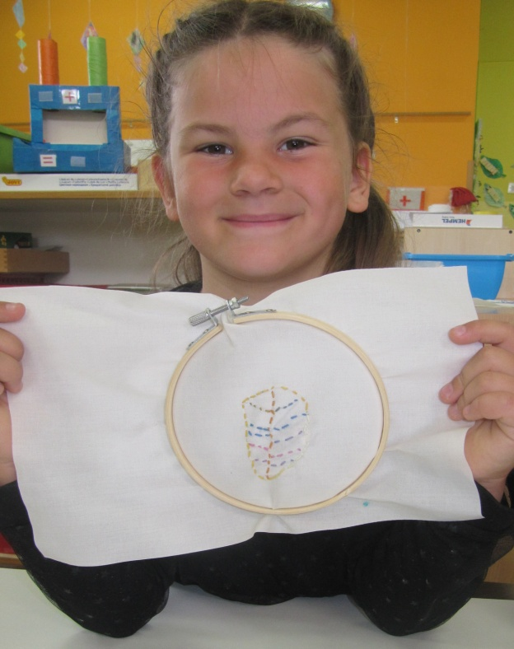
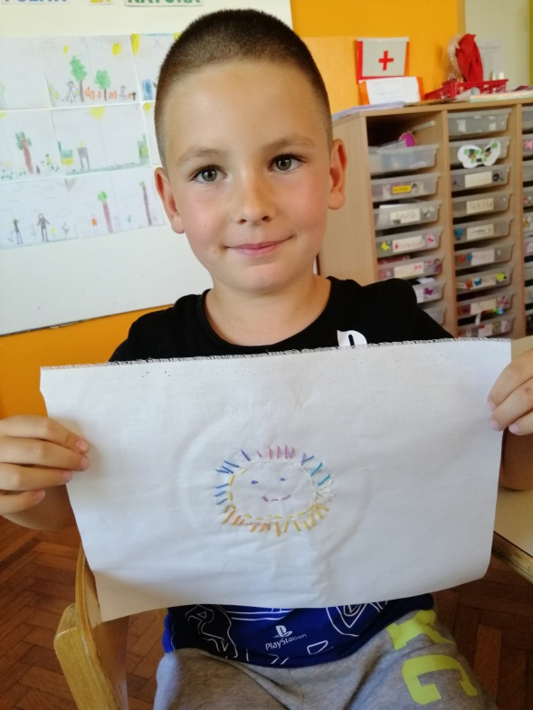
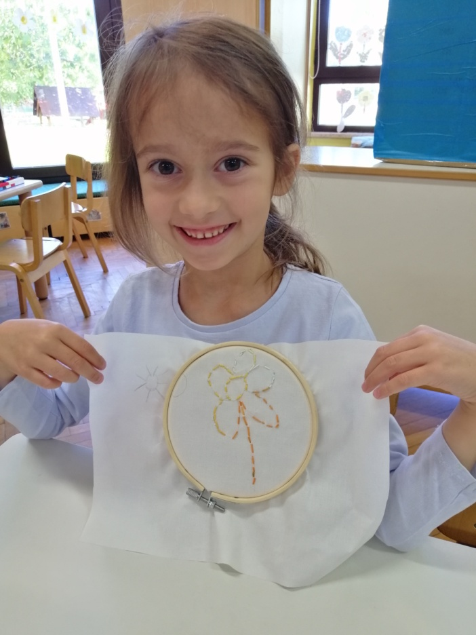
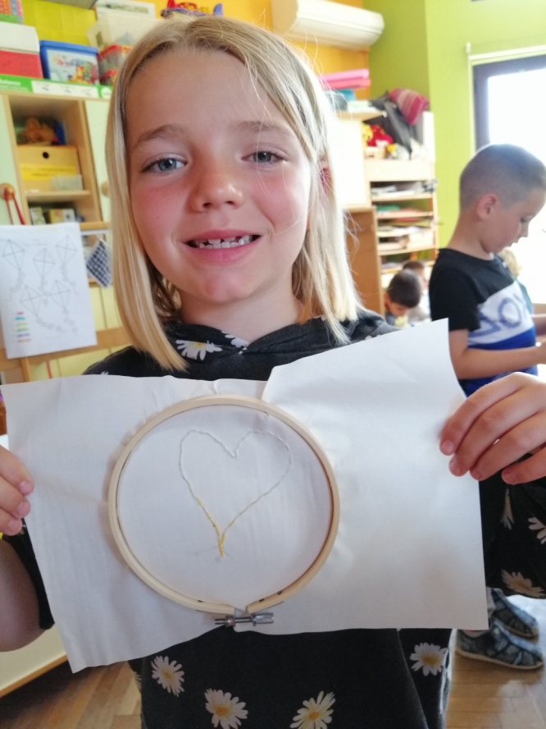
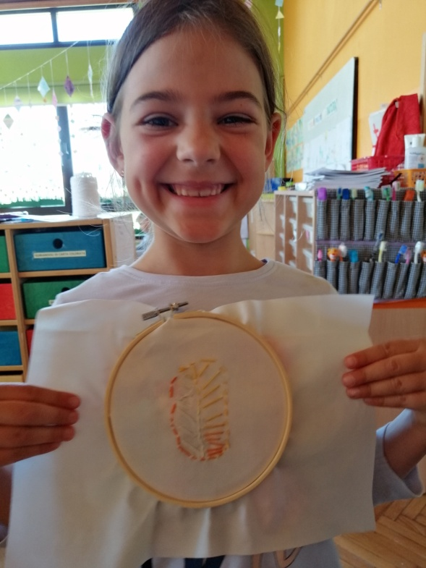
ECCO I RICAMI FINITI

Slide 15
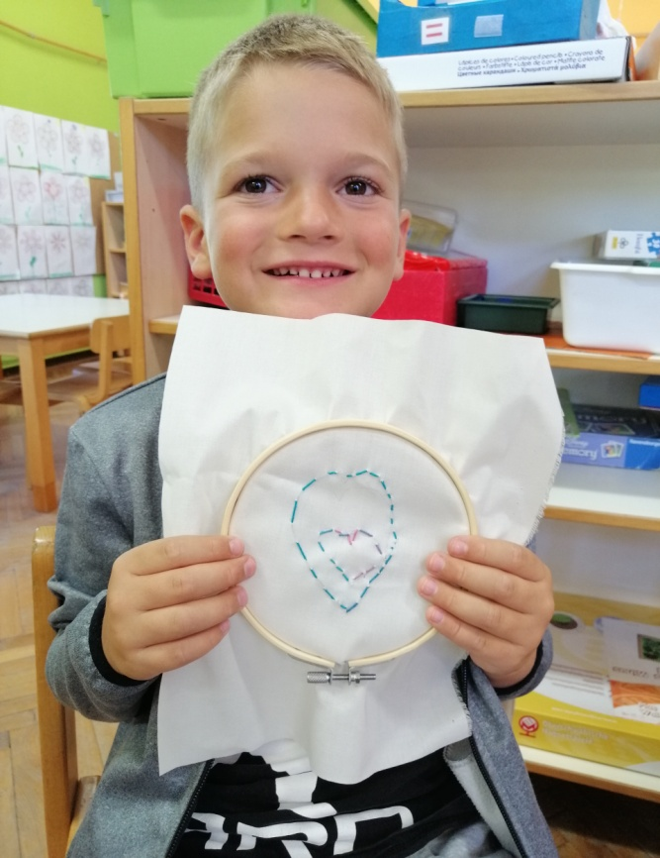
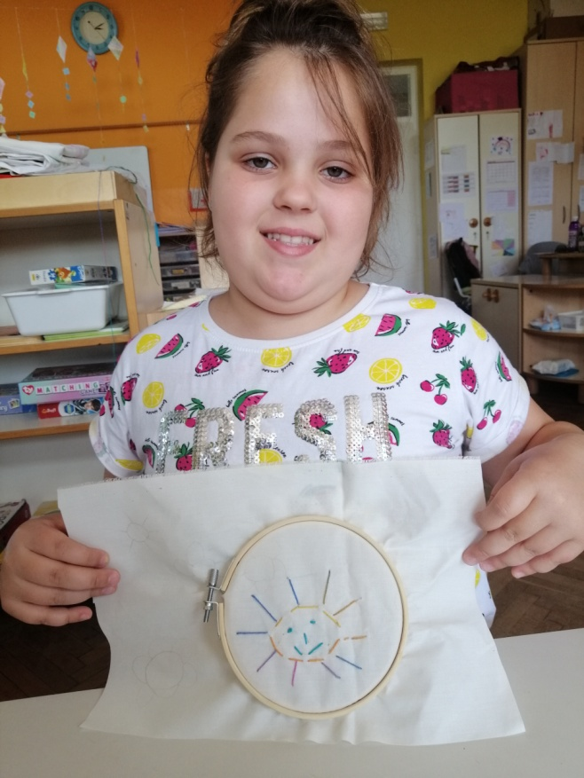
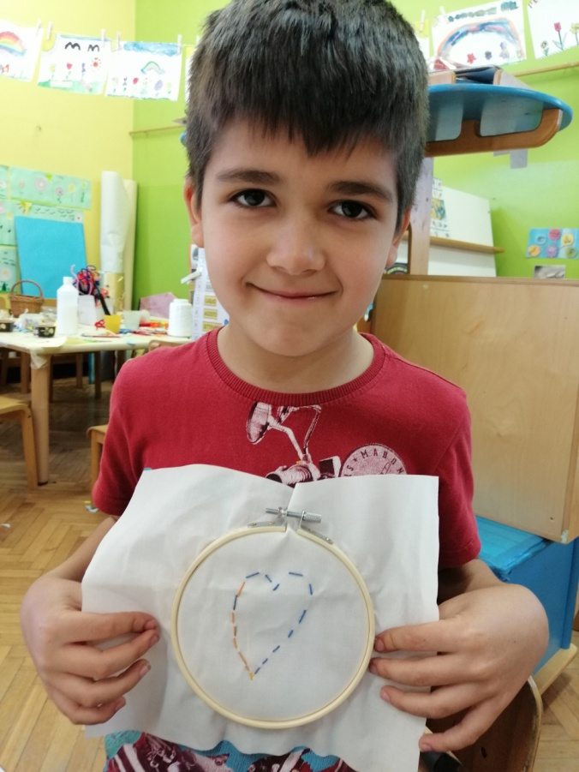
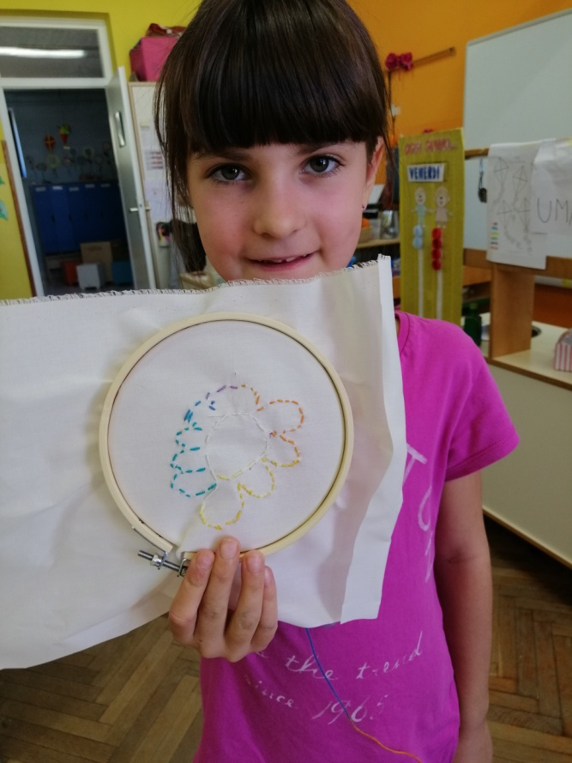

Slide 16
La curiosità spontanea e inesauribile dei bambini ci porta a creare un libricino colorato con le parole che hanno suscitato maggior interesse nei bambini:
“Cosa è la PIMPINELLA?” (Vit, 6 anni)
“Chi parla in dialetto?” (Filip, 7 anni)
“Sai che mela si dice POMO?” (Luca, 6 anni)
“Mia Noemi gioga con la PUPA” (Nathan, 6 anni)
“Per rivar in alto per cior le robe bisogna el SCAGNETO” (David, 6 anni)
“Le femmine le ga i CAVEI LONGHI, i maschi ga i CAVEI CURTI (Ester, 6 anni)
“E cosa sono i CAVEI?” (Lean 6, anni)
“I CAVEI sono i capelli!” (Ester)

Slide 17
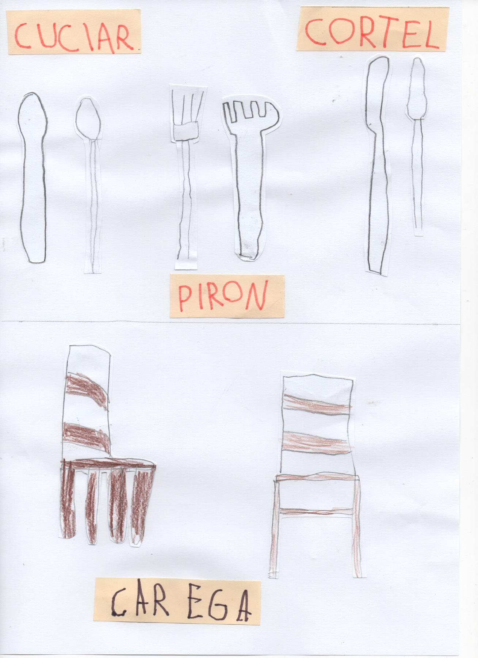
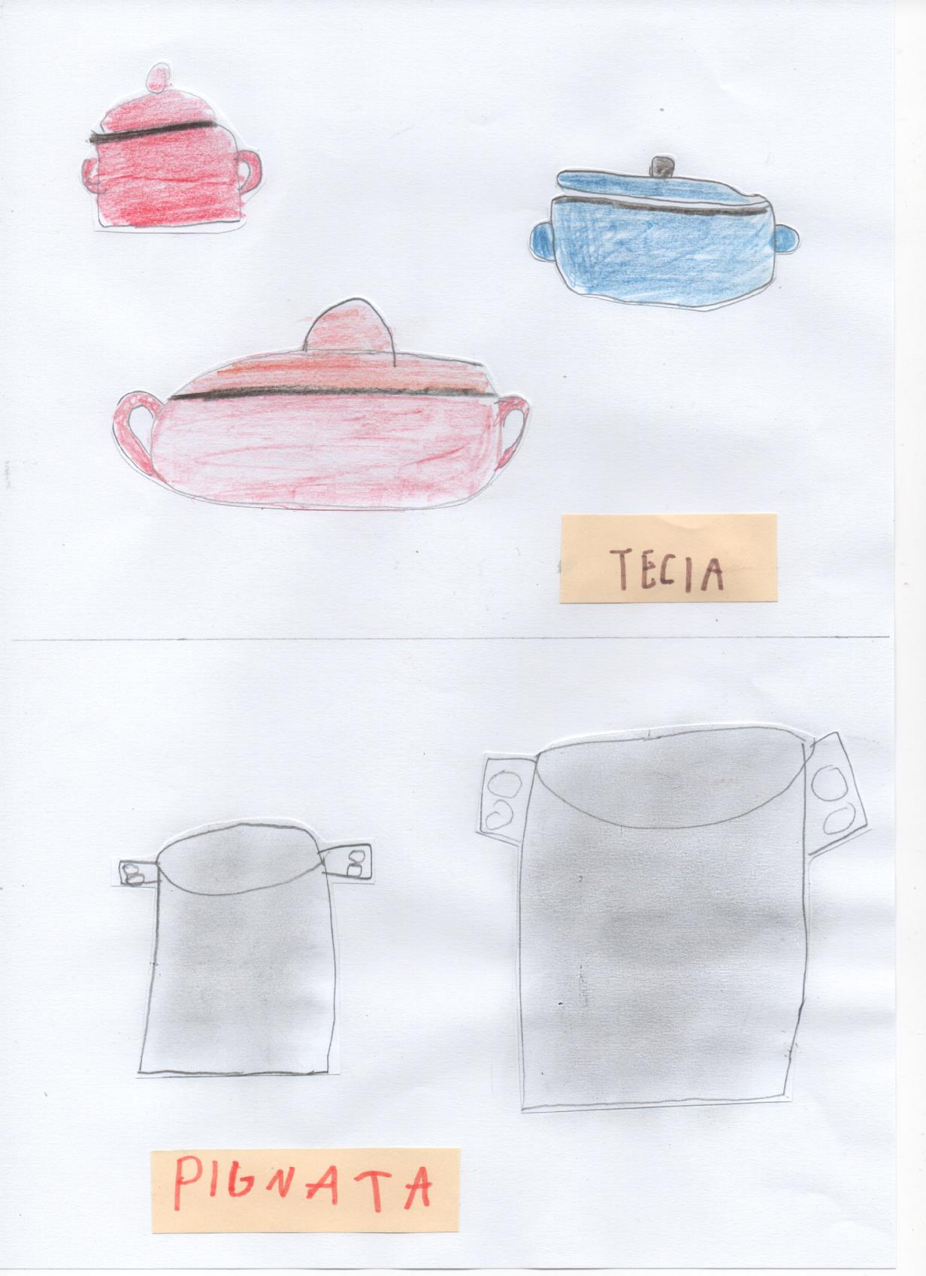

Slide 18
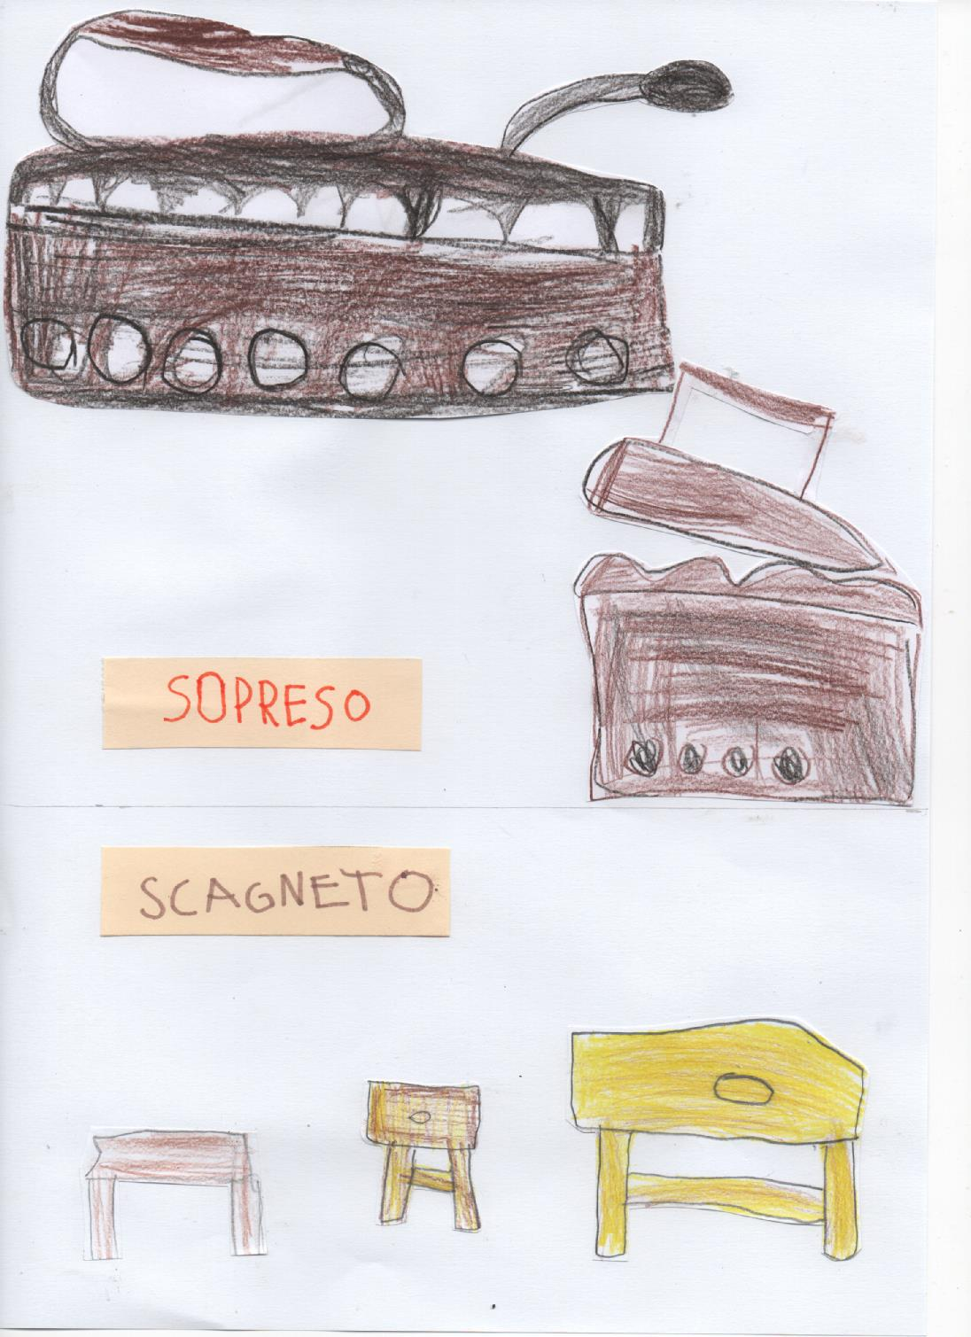
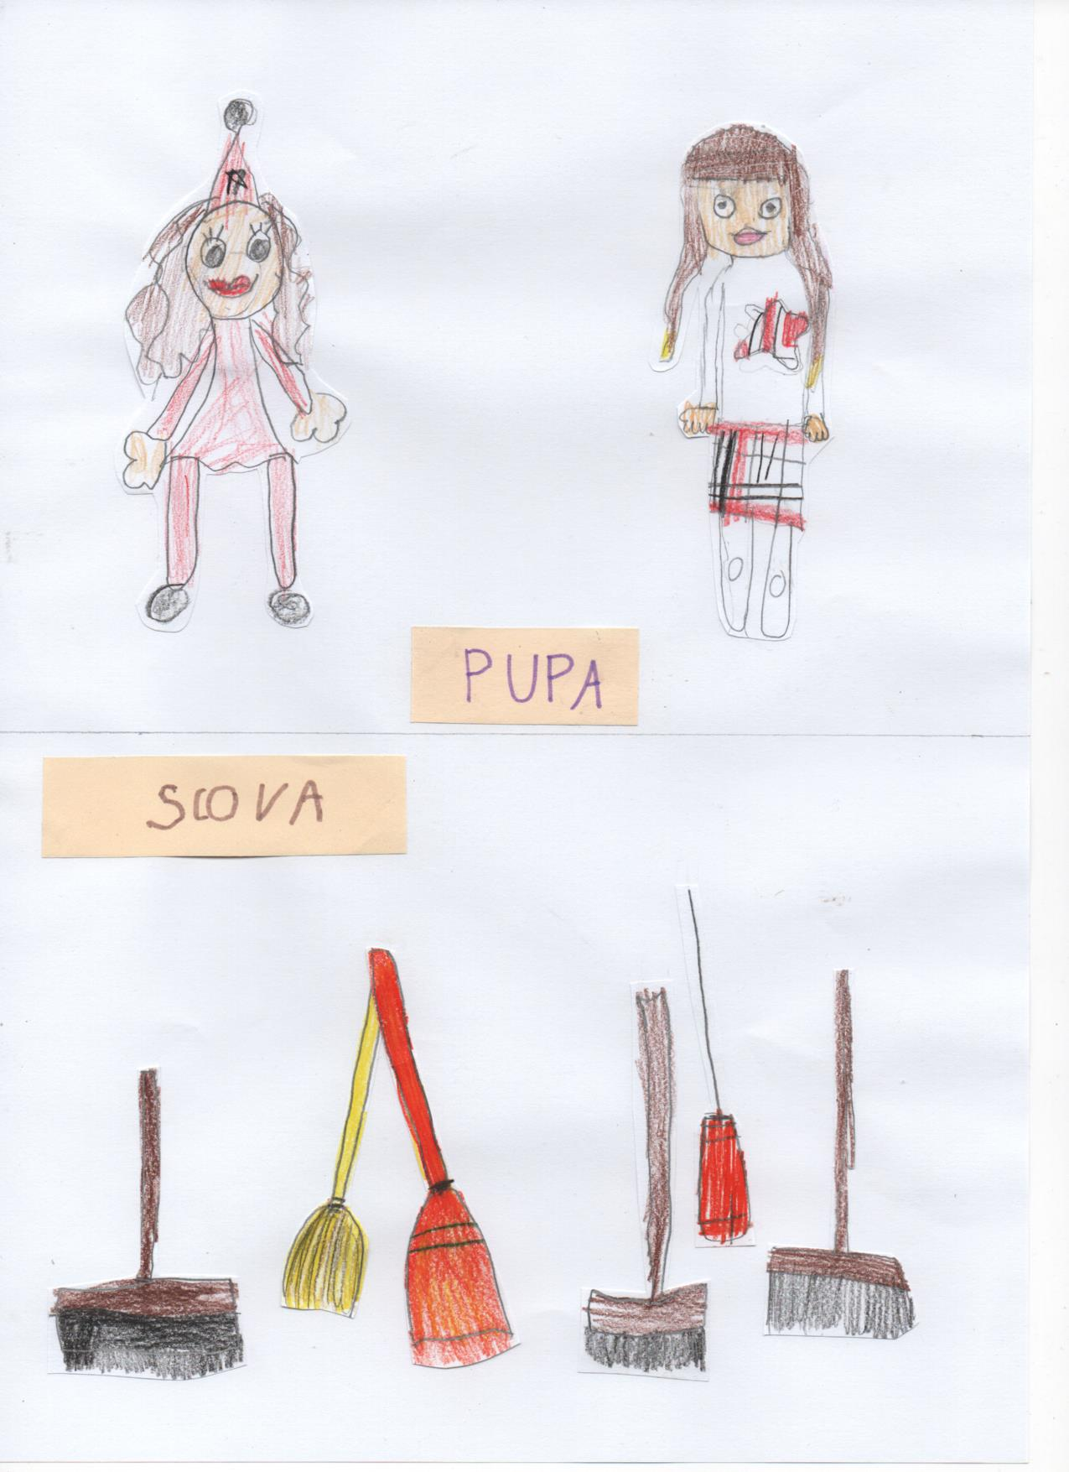

Slide 19
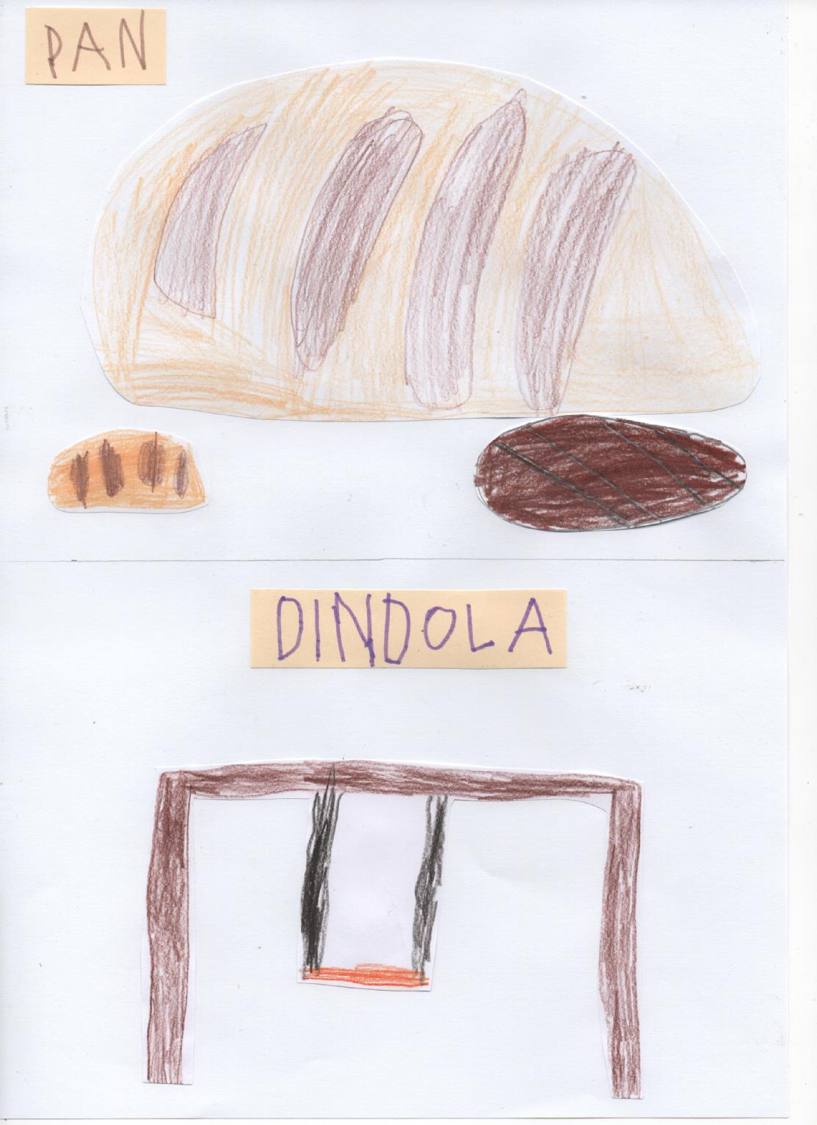
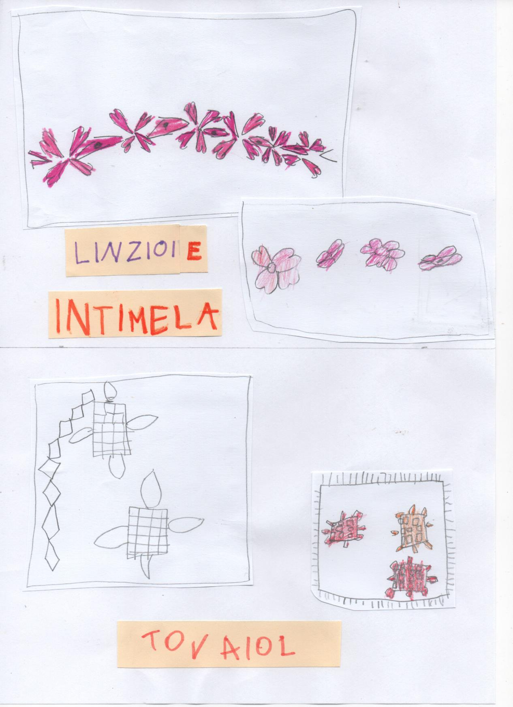

Slide 20
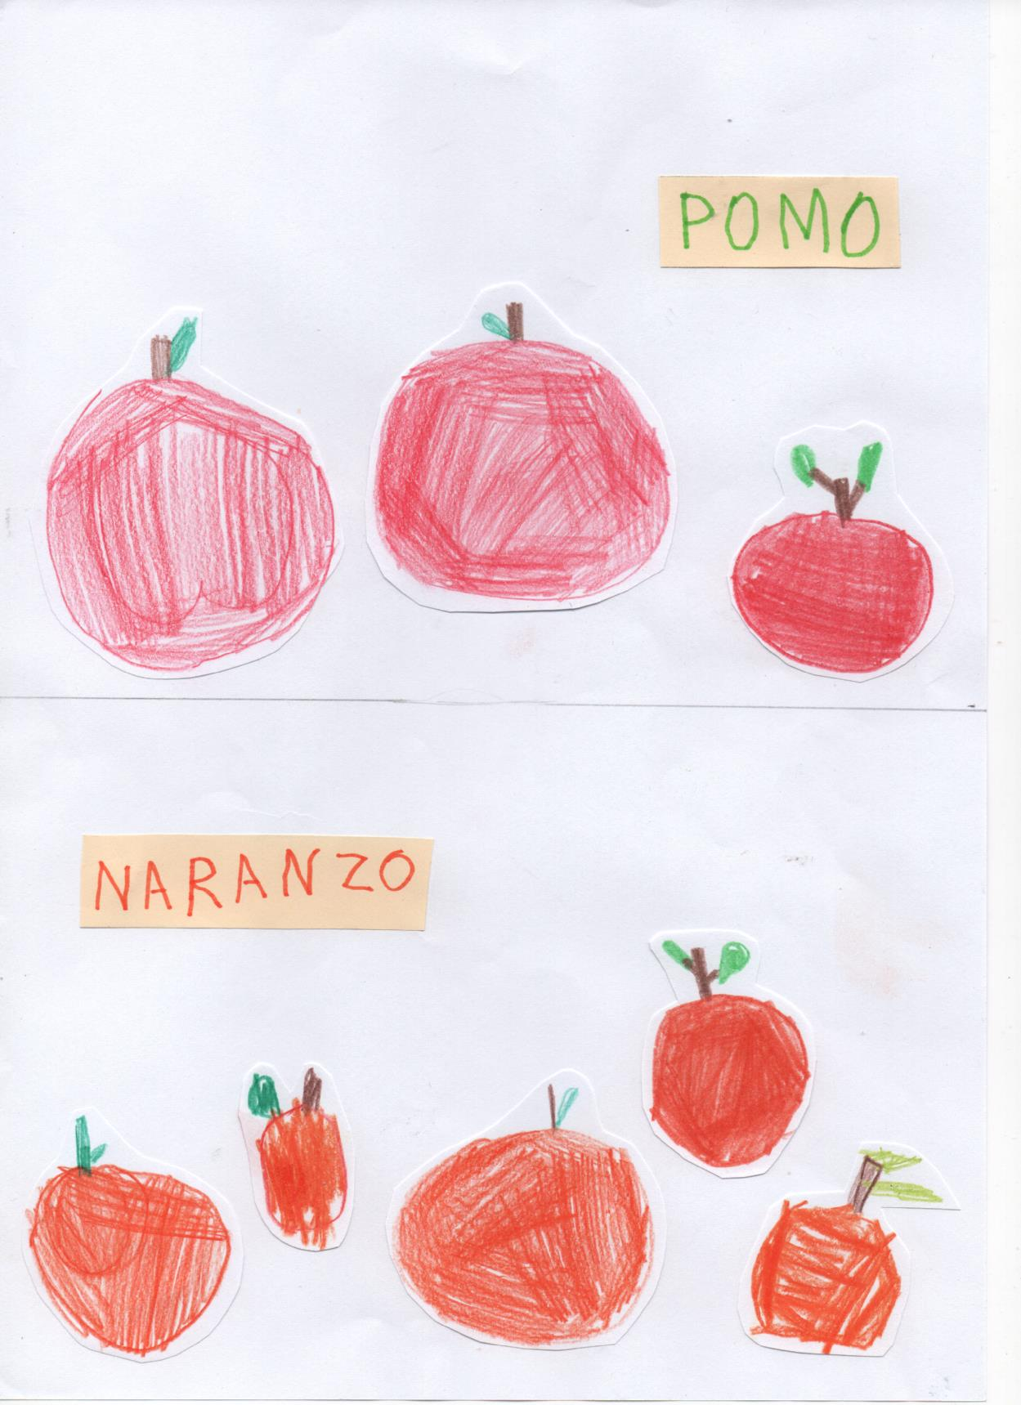
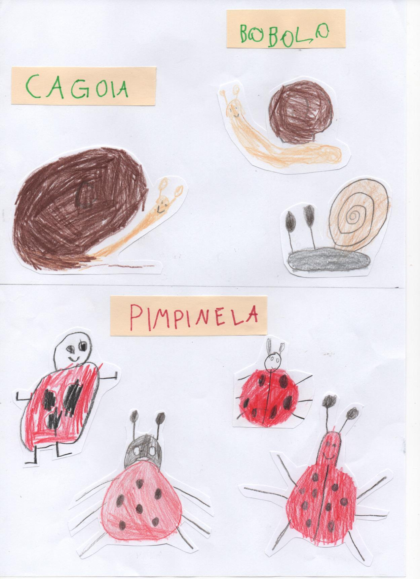

Slide 21
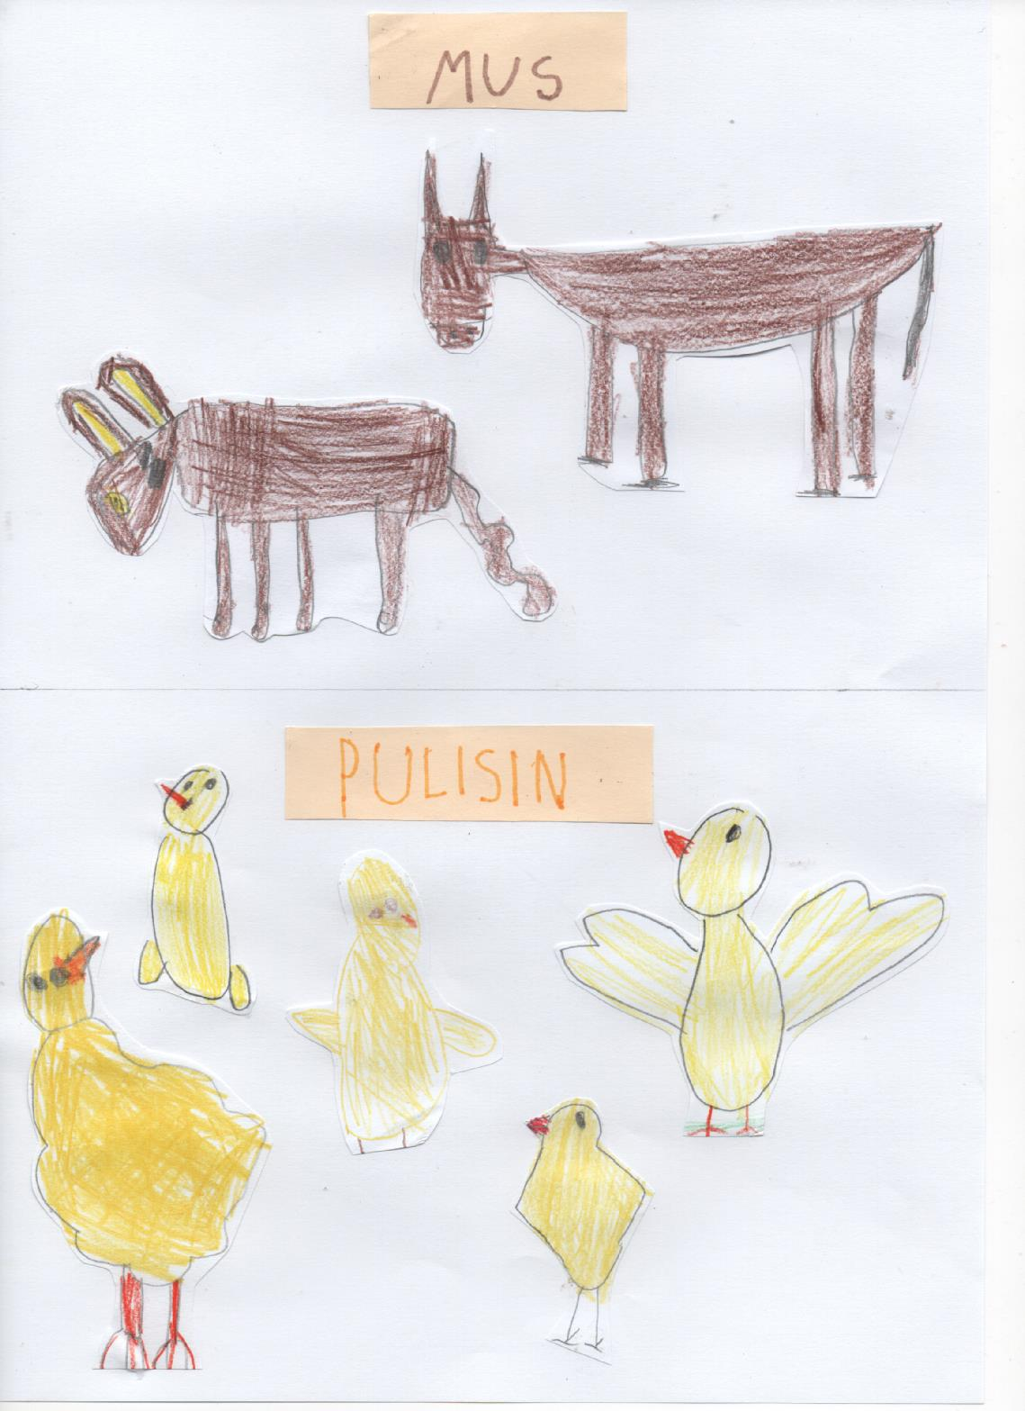
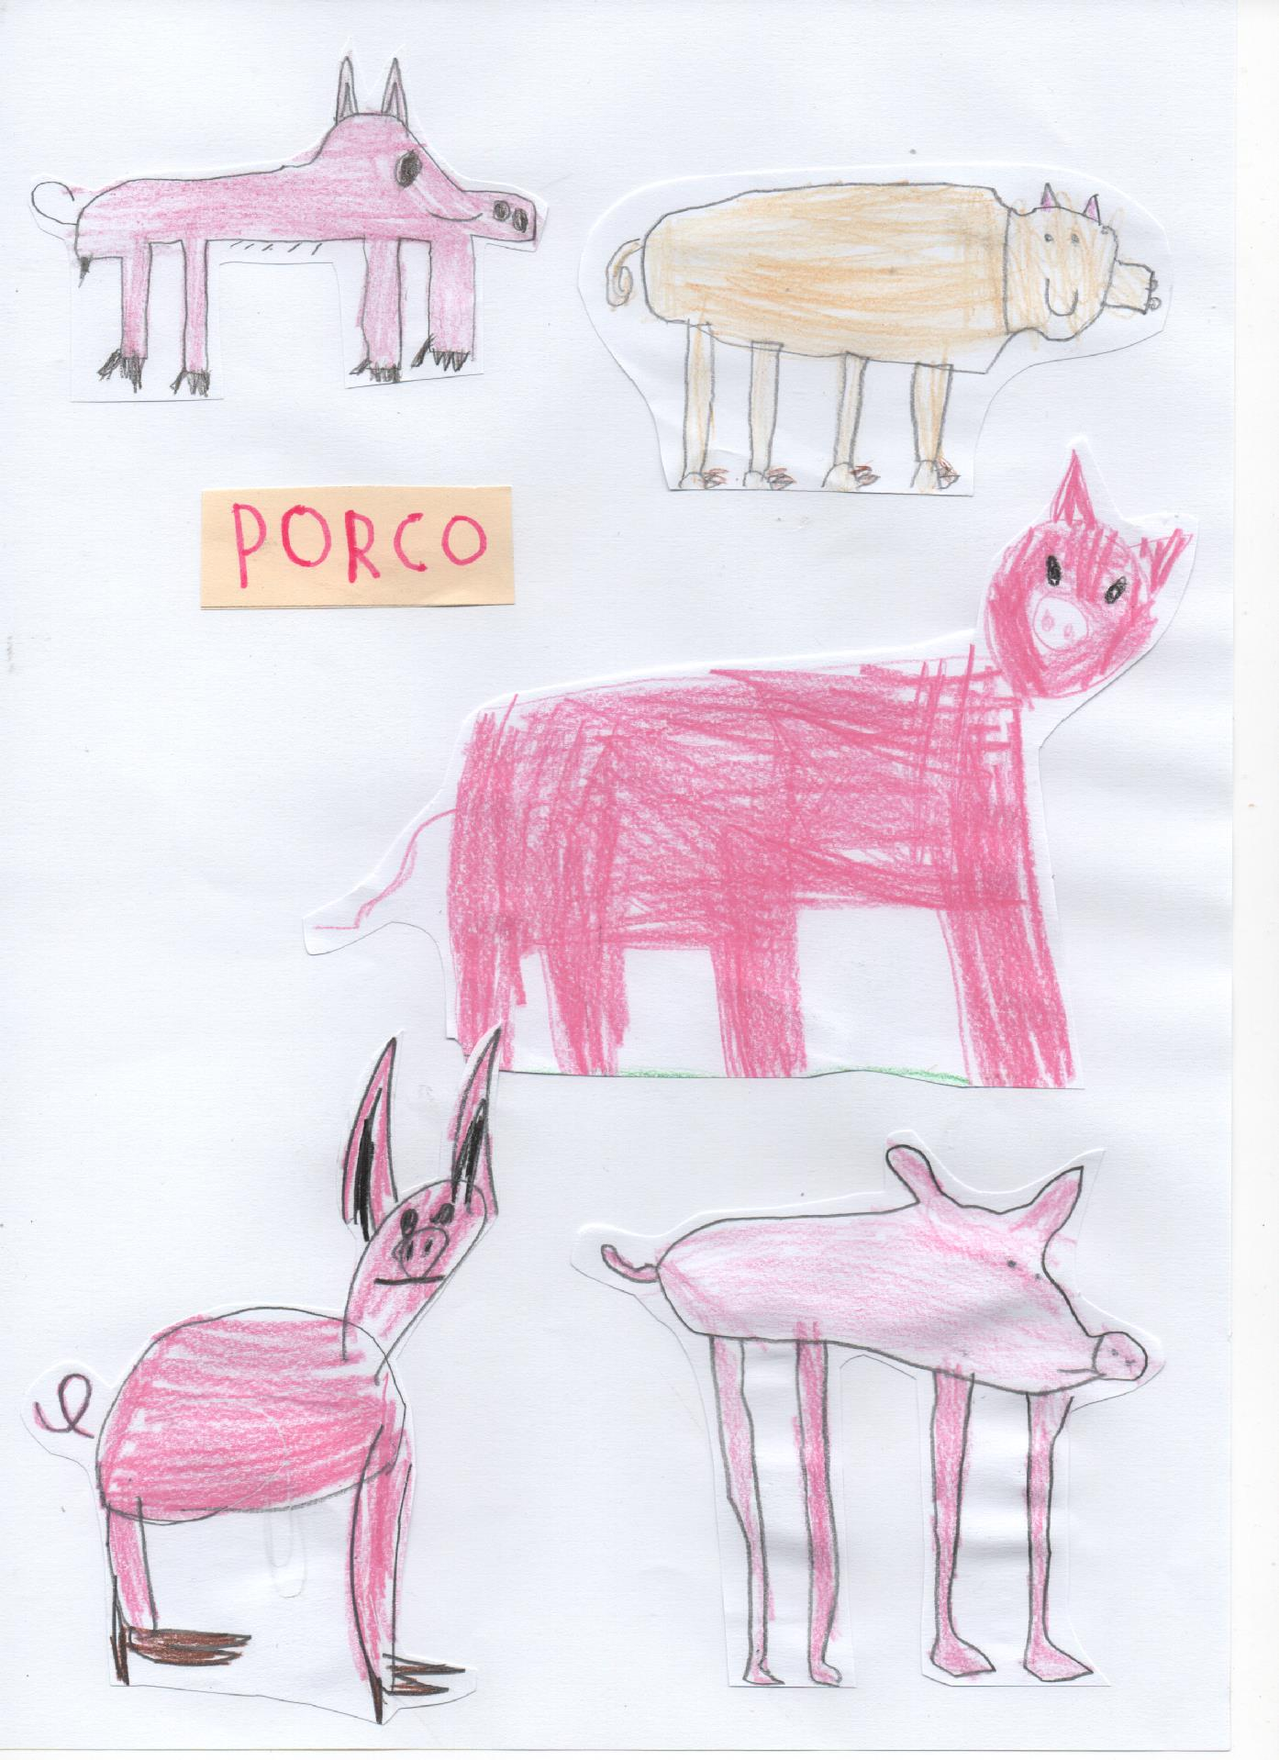

Slide 22
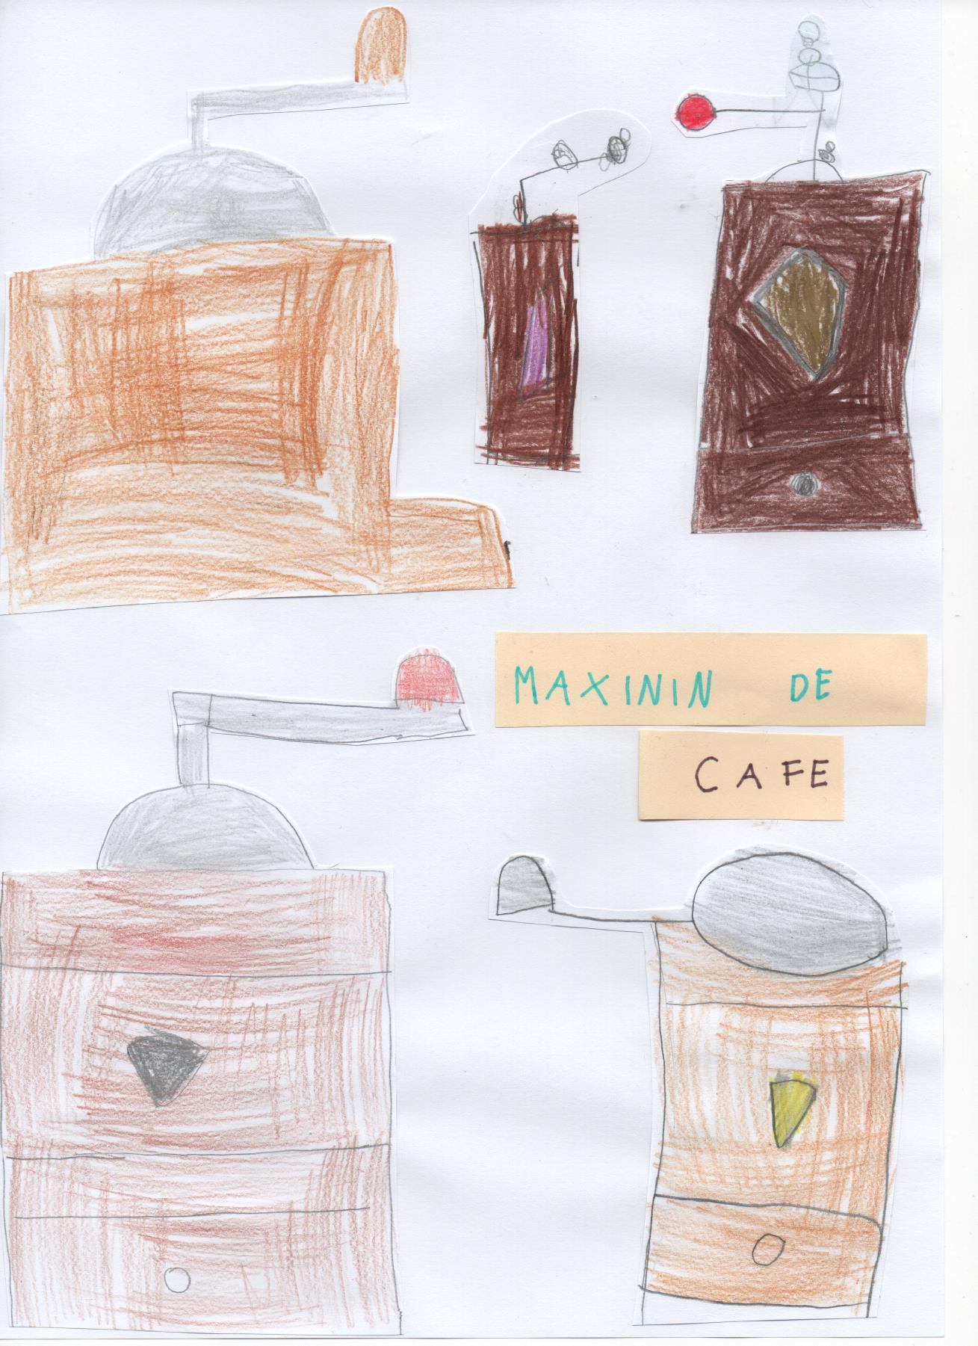
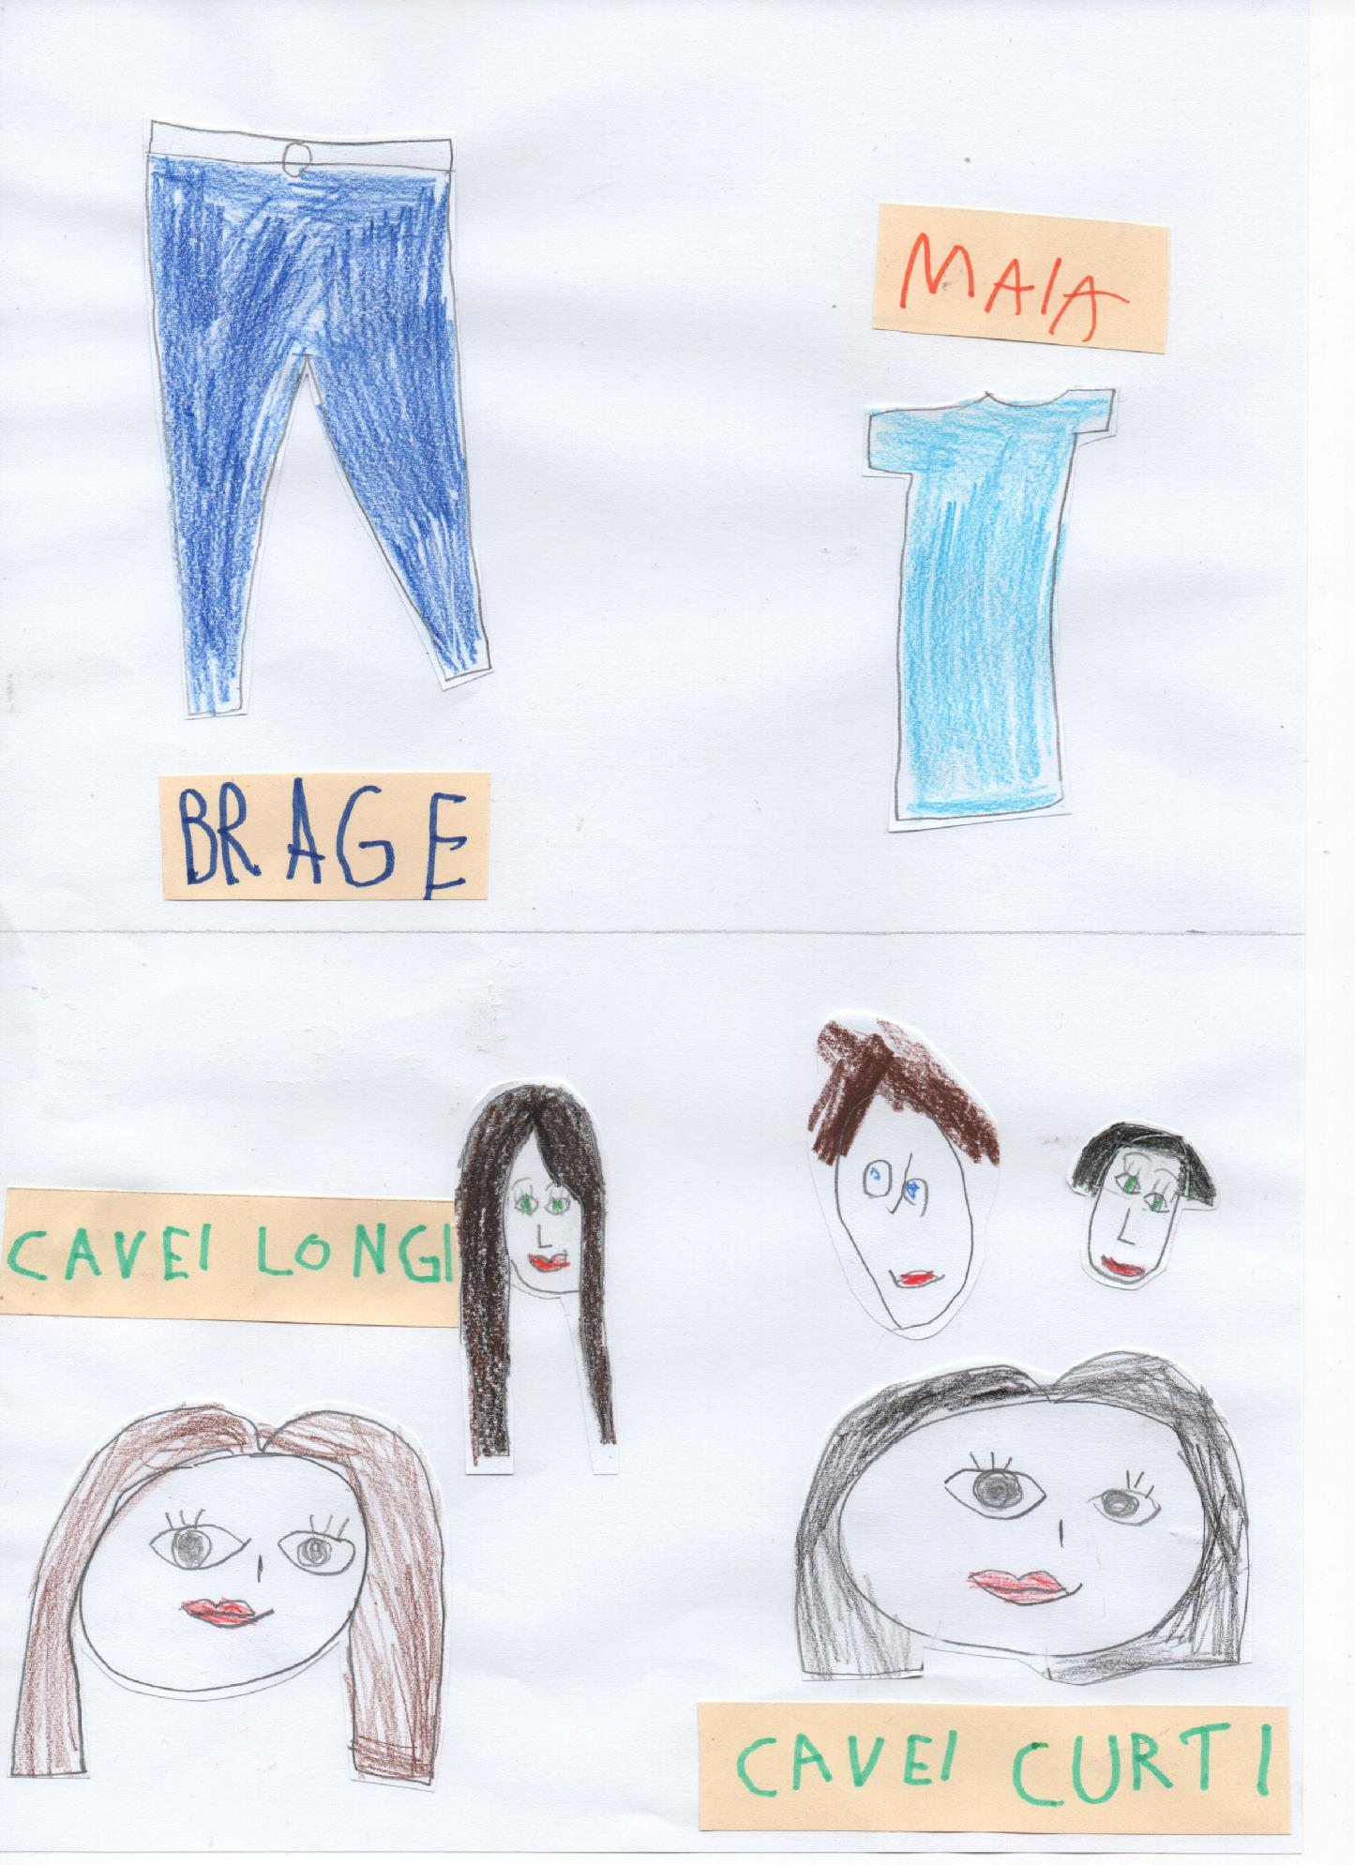

Slide 23
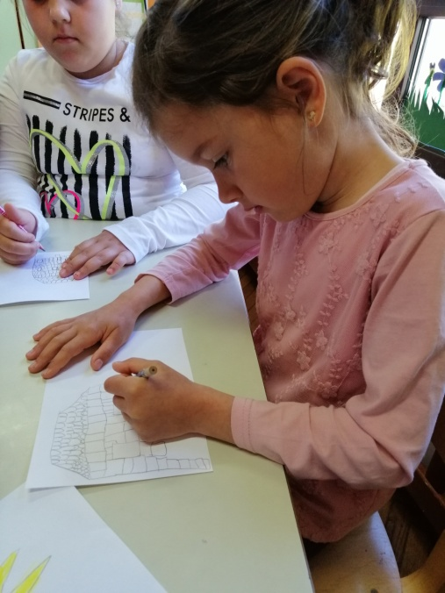
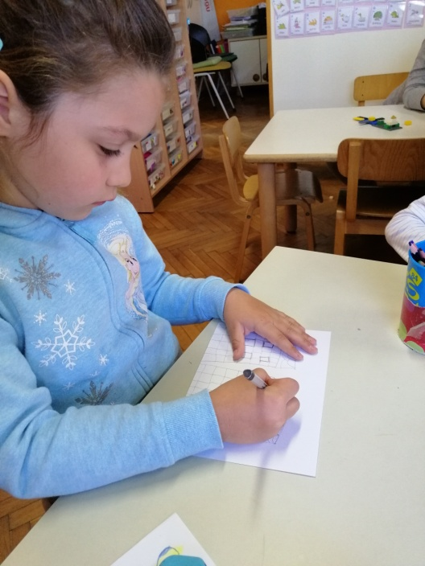
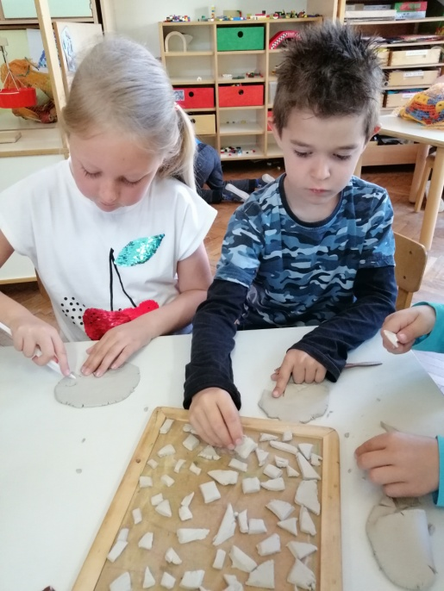
Il dialetto ci ha fatto conoscere la canzone “L’acqua dela Muiela”
Andando a visitare la parte vecchia della nostra città abbiamo deciso di creare il pezzo di riva dove solitamente andiamo a giocare e raccogliere le conghiglie.
I bambini hanno osservato e disegnato le case in pietra e costruito con il das le pietre della riva

Slide 25
ANALISI E VALUTAZIONE DEL NOSTRO PROGETTO:
Il confronto tra passato e presente nelle differenze linguistiche, ovvero il dialetto e la lingua italiana.
Mantenere e curare la cultura dialettale di immenso valore per noi e la nostra realtà.
Valorizzare il patrimonio linguistico del passato attraverso i racconti dei nonni ai nipoti.
La partecipazione attiva delle famiglie nel filmare i nonni che raccontano le filastrocche ai nipoti.
Stimolare e assecondare il desiderio di ricercare e apprendere l’uso degli oggetti antichi.
Valorizzare la comunicazione dialettale, potenziando l’ascolto attivo, l’attenzione e la memorizzazione.
Conoscere e accettare la diversità linguistica del dialetto autoctono umaghese e usarlo nella comunicazione tra i compagni.

Slide 26
Saluti da umago e vegni trovarne!
SMI “GIROTONDO” UMAGO
GRUPPO EDUCATIVO: “ARCOBALENO”
Educatrici: Jelena Mrak e Laura Brosolo

